Slide 1
HỘI NGHỊ TRAO ĐỔI KINH NGHIỆM KHẢO SÁT, THIẾT KẾ
NỘI DUNG: NGHIÊN CỨU LỰA CHỌN GIẢI PHÁP KẾT CẤU NHỊP DẦM HỖN HỢP CẦU TUẦN TRÊN TUYẾN CAO TỐC CAM LỘ - LA SƠN
CÔNG TY CỔ PHẦN TƯ VẤN TRƯỜNG SƠN
Hà Nội, ngày 16 tháng 1 năm 2020

Slide 2
CẤU TRÚC CỦA BÁO CÁO
MỞ ĐẦU
PHẦN 1: TỔNG QUAN VỀ GIẢI PHÁP THIẾT KẾ CẦU TUẦN
PHẦN 2: CƠ SỞ LỰA CHỌN GIẢI PHÁP KẾT CẤU NHỊP DẦM HỖN HỢP CẦU TUẦN
PHẦN 3: PHÂN TÍCH, SO SÁNH GIẢI PHÁP KẾT CẤU NHỊP DẦM CẦU TUẦN SO VỚI DẦM ĐÚC HẪNG THÔNG THƯỜNG
KẾT LUẬN

Slide 3
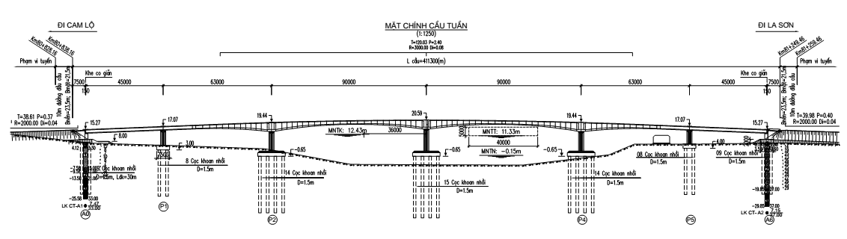
PHẦN 1: TỔNG QUAN VỀ GIẢI PHÁP THIẾT KẾ CẦU TUẦN
Giới thiệu cầu Tuần
Vị trí: Cầu Tuần trên tuyến đường cao tốc Bắc - Nam phía Đông bắc qua sông Hương thuộc địa phận Xã Hương Thọ, huyện Hương Trà (bờ Bắc) và xã Thủy Bằng, huyện Hương Thủy (bờ Nam), tỉnh Thừa Thiên Huế.
Quy mô: đảm bảo 4 làn xe lưu thông, 2 làn dừng khẩn cấp; B_{cầu}=22,5m.
Sơ đồ cầu: (45+63+2x90+63+45)m; Chiều dài cầu tính đến đuôi mố L = 411,30m.
Kết cấu công trình: đúc hẫng cân bằng trên các trụ P2, P3, P4; tại các trụ này dầm chủ liên kết ngàm với thân trụ, kê gối trên các trụ P1, P5 và hai mố.
Kích thước kết cấu: thay đổi từ cao H = 5,3m tại vị trí các trụ chính P2, P3, P4 và giảm dần về chiều cao H = 2,2m tại vị trí giữa nhịp, trên trụ P1, P5 và đầu dầm trên mố A0, A6
Bố trí chung cầu Tuần trên tuyến cao tốc Cam Lộ - La Sơn
Mặt cắt ngang cầu

Slide 4
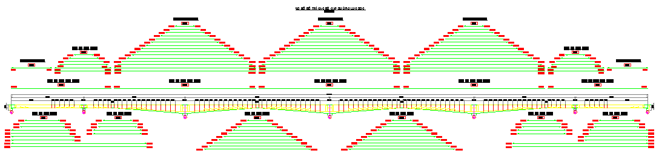
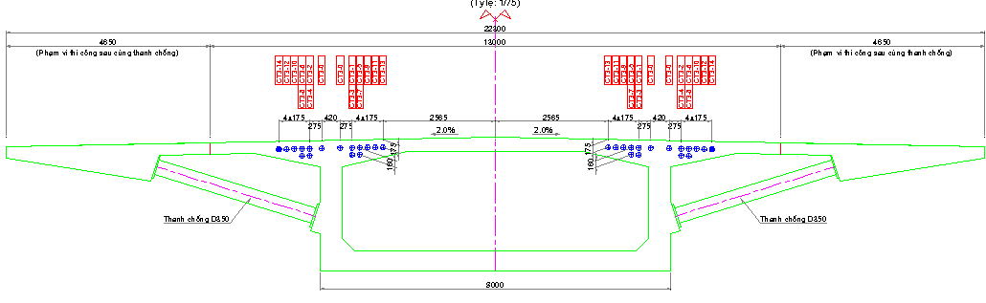
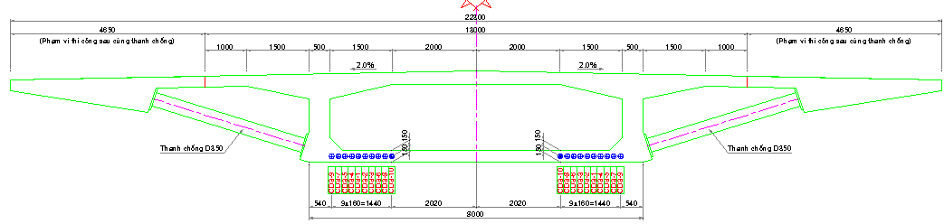
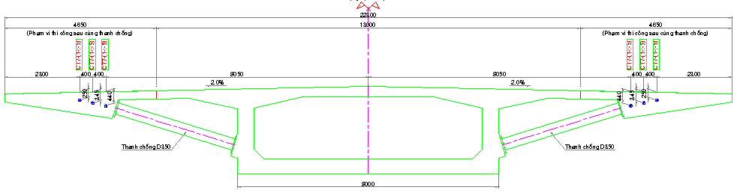
PHẦN 1: TỔNG QUAN VỀ GIẢI PHÁP THIẾT KẾ CẦU TUẦN

Slide 5
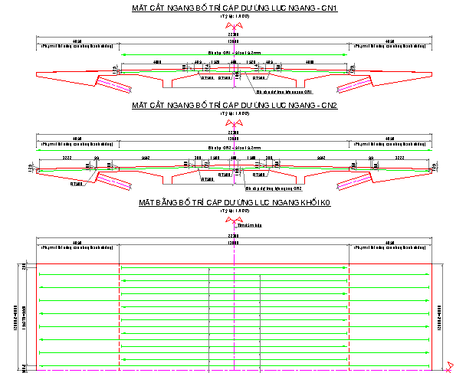
PHẦN 1: TỔNG QUAN VỀ GIẢI PHÁP THIẾT KẾ CẦU TUẦN

Slide 6
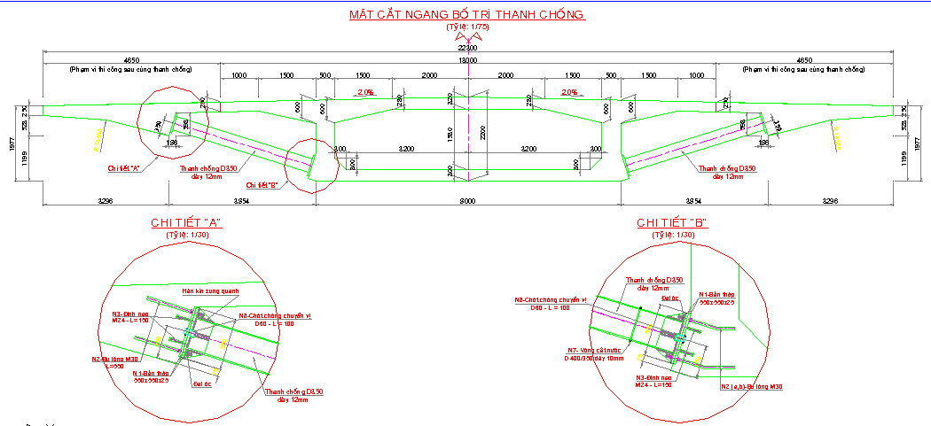
PHẦN 1: TỔNG QUAN VỀ GIẢI PHÁP THIẾT KẾ CẦU TUẦN

Slide 7
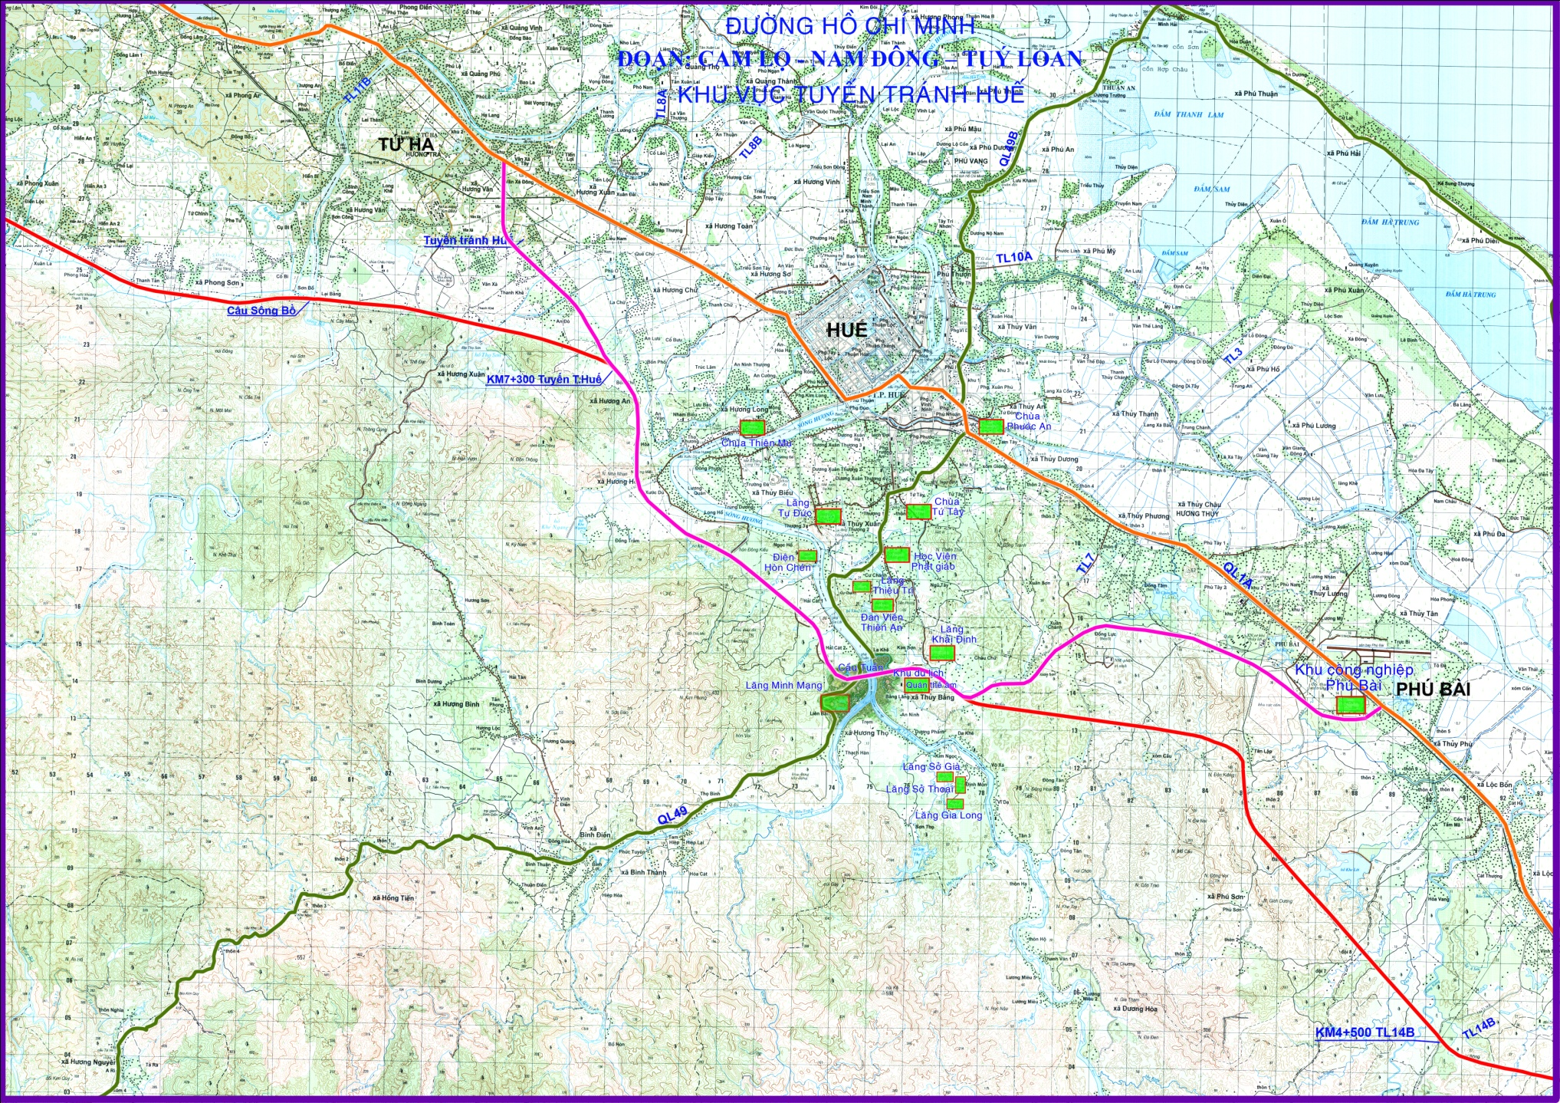
PHẦN 2: CƠ SỞ LỰA CHỌN GIẢI PHÁP KẾT CẤU NHỊP DẦM HỖN HỢP CẦU TUẦN
Lăng Khải Định
Cầu Tuần
Quan Thế Âm
Lăng Minh Mạng
Khu vực có 3 Lăng
(Sở Già, Sở Thoại, Gia Long)

Slide 8
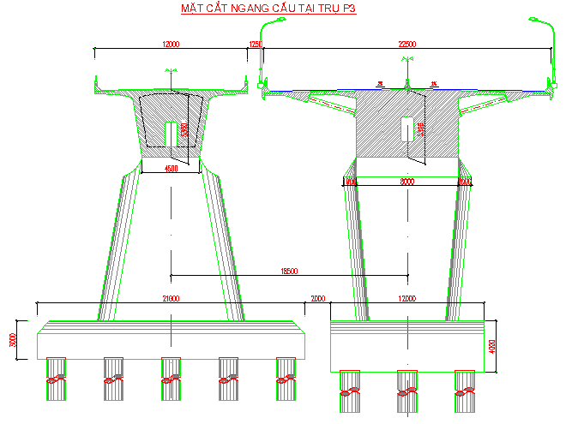
PHẦN 2: CƠ SỞ LỰA CHỌN GIẢI PHÁP KẾT CẤU NHỊP DẦM HỖN HỢP CẦU TUẦN

Slide 9
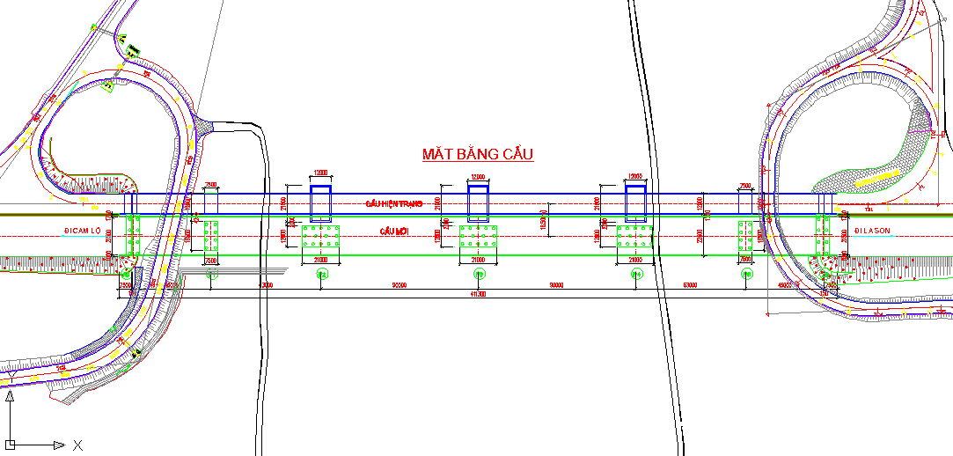
PHẦN 2: CƠ SỞ LỰA CHỌN GIẢI PHÁP KẾT CẤU NHỊP DẦM HỖN HỢP CẦU TUẦN

Slide 10
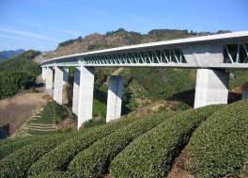
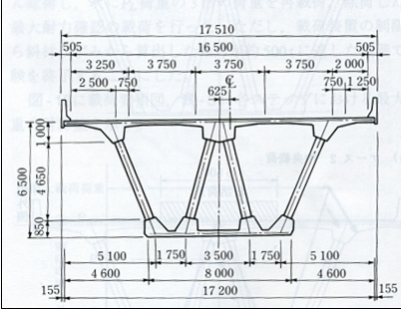
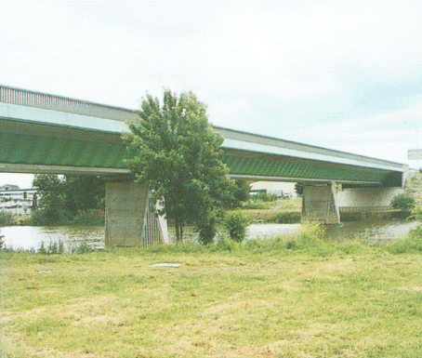
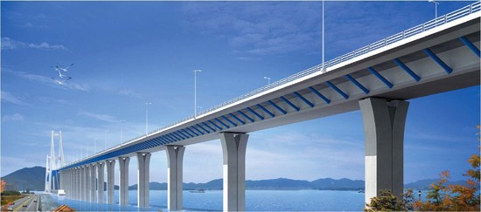
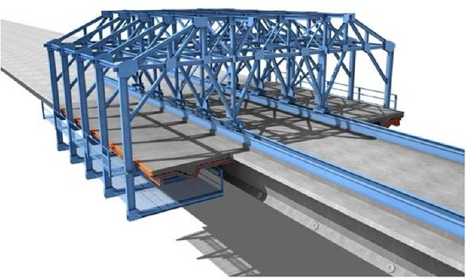
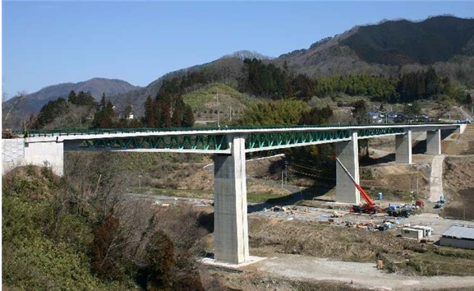
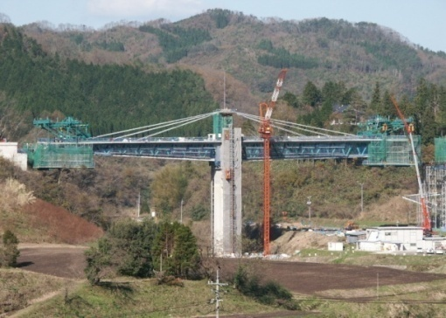
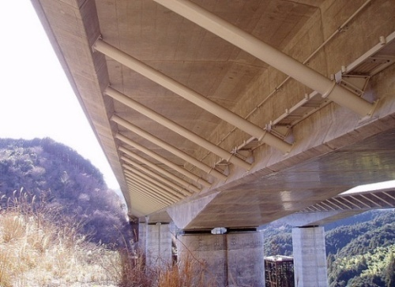
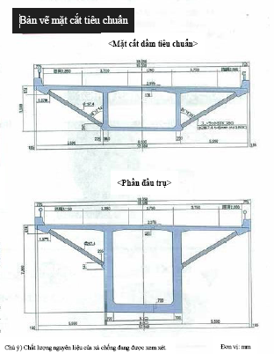
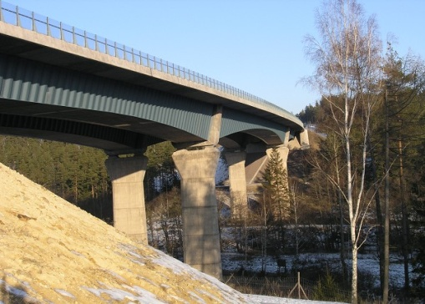
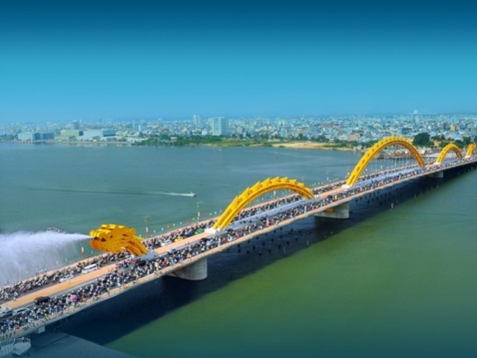
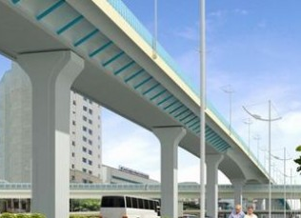
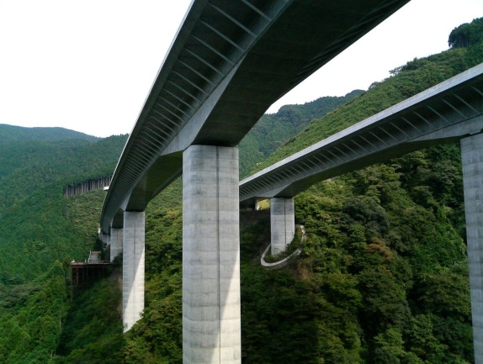
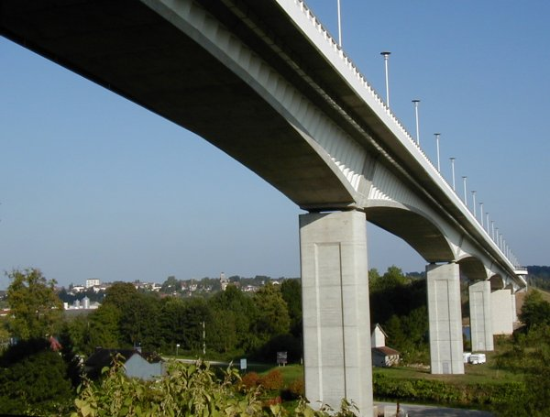
PHẦN 2: CƠ SỞ LỰA CHỌN GIẢI PHÁP KẾT CẤU NHỊP DẦM HỖN HỢP CẦU TUẦN
Cầu Sarutagawa và cầu Tomoegawa (Nhật Bản)
Đà giáo thi công mở rộng cánh
Cầu Cognac (Pháp)
Cầu Yeosu (Hàn Quốc)
Cầu Shitsumi (Nhật Bản)
Cầu Shibakawa (Nhật Bản)
Cầu Altwipfergrund (Đức)
Cầu Rồng (Việt Nam)
MCN Cầu Rồng (Đà Nẵng)
Cầu VĐ2 Hà Nội
Cầu Shibakawa (Nhật Bản)
Cầu Corniche (Pháp)

Slide 11
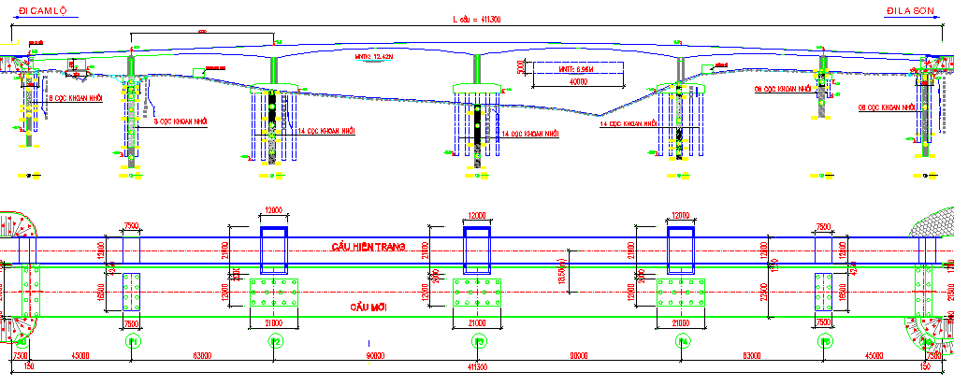
PHẦN 3: PHÂN TÍCH, SO SÁNH GIẢI PHÁP KẾT CẤU NHỊP DẦM cẦU TUẦN SO VỚI DẦM ĐÚC HẪNG THÔNG THƯỜNG
So sánh với cầu Tuần hiện trạng

Slide 12
PHẦN 3: PHÂN TÍCH, SO SÁNH GIẢI PHÁP KẾT CẤU NHỊP DẦM cẦU TUẦN SO VỚI DẦM ĐÚC HẪNG THÔNG THƯỜNG
Kết quả thiết kế các phương án
Nội dung | Vị trí | Phương án đúc hẫng cân bằng | Phương án có thanh chống xiên
Tải trọng cường độ Mu (KNm) | Đỉnh trụ | -773.277 | -587.350
 | Giữa nhịp | 156.794 | 118.195
Mô men kháng Mr (KNm) | Đỉnh trụ | -1.239.384 | -902.036
 | Giữa nhịp | 332.665 | 198.234
Hệ số an toàn Mr/Mu | Đỉnh trụ | 1.6 | 1.5
 | Giữa nhịp | 2.1 | 1.7
Mặt cắt ngang dầm hộp
Vị trí | Số lượng/Nội lực đầu cọc | Phương án đúc hẫng cân bằng | Phương án có thanh chống xiên
Trụ P1, P5 | Số lượng (cọc) | 8 | 8
 | Nội lực (KN) | -8.517 | -9.672
Trụ P2, P4 | Số lượng (cọc) | 18 | 14
 | Nội lực (KN) | -10.523 | -11.208
Trụ P3 | Số lượng (cọc) | 18 | 14
 | Nội lực (KN) | -10.500 | -10.293
Mặt cắt ngang dầm hộp có thanh chống xiên

Slide 13
PHẦN 3: PHÂN TÍCH, SO SÁNH GIẢI PHÁP KẾT CẤU NHỊP DẦM cẦU TUẦN SO VỚI DẦM ĐÚC HẪNG THÔNG THƯỜNG
So sánh chỉ tiêu về khối lượng vật liệu chế tạo kết cấu
STT | Hạng mục | Đơn vị | Phương án đúc hẫng cân bằng | Phương án có thanh chống xiên
1 | Bê tông dầm | m³ | 8,575.20 | 6,007.30
2 | Cáp dự ứng lực | T | 464.1 | 357
3 | Cốt thép thường | T | 1,543.50 | 1,081.30
4 | Thanh chống xiên | T | - | 106.5

Slide 14
PHẦN 3: PHÂN TÍCH, SO SÁNH GIẢI PHÁP KẾT CẤU NHỊP DẦM cẦU TUẦN SO VỚI DẦM ĐÚC HẪNG THÔNG THƯỜNG
So sánh các chỉ tiêu kỹ thuật khác
Phương án | Phương án đúc hẫng cân bằng | Phương án có thanh chống xiên
Giải pháp thi công | - Thi công đúc hẫng cân bằng, quen thuộc với các nhà thầu Việt Nam, công tác kiểm soát chất lượng thuận lợi. - Khối lượng lớn, tiến độ thi công dài. - Cần chế tạo riêng xe đúc cho phù hợp, trọng lượng xe đúc, ván khuôn lớn là khó khăn trong tổ chức thi công công trình | - Thi công đúc hẫng, lắp hẫng - Tiến độ thi công nhanh hơn do giảm nhiều khối lượng xây dựng. - Phân chia theo mặt cắt ngang nên tận dụng được thiết bị sẵn có. - Giai đoạn thi công lắp đặt thanh chống xiên và đổ bê tông mở rộng mặt cầu đòi hỏi có thiết bị ván khuôn đặc biệt và yêu cầu kỹ thuật của công tác lắp đặt cao.
Duy tu bảo dưỡng | Không đòi hỏi phải duy tu bảo dưỡng định kỳ. | Cần phải duy tu bảo dưỡng định kỳ. Dễ tiếp cận để thực hiện công tác duy tu bảo dưỡng
Tính thẩm mỹ | Các phương án đều đã được thiết kế tổng thể đảm bảo hài hòa với cảnh quan chung của khu vực nên không khác nhau quá nhiều về tính thẩm mỹ. Phương án sử dụng kết cấu dầm hộp có thanh chống xiên tạo được ấn tượng không nhiều về điểm nhấn của các thanh chống được bố trí hai bên thành hộp.

Slide 15
PHẦN 3: PHÂN TÍCH, SO SÁNH GIẢI PHÁP KẾT CẤU NHỊP DẦM cẦU TUẦN SO VỚI DẦM ĐÚC HẪNG THÔNG THƯỜNG
So sánh các chỉ tiêu kinh tế
Hạng mục | Đơn vị | Phương án đúc hẫng cân bằng | Phương án có thanh chống xiên
Kết cấu phần trên | VN đồng | 308.860.500.000 | 231.157.125.000
Kết cấu phần dưới | VN đồng | 153.883.800.000 | 146.659.800.000
Chi phí xây dựng | VN đồng | 462.744.300.000 | 377.816.925.000
Về tổng chi phí xây dựng: Phương án dầm có thanh chống xiên thấp hơn, trong đó bao gồm cả chi phí xây dựng kết cấu phần dưới và chi phí xây dựng kết cấu phần trên;

Slide 16
KẾT LUẬN
Kết cấu nhịp cầu dầm hộp liên tục có thanh chống xiên giúp giảm thiểu trọng lượng kết cấu nhịp, qua đó giúp kết cấu có thể vượt được khẩu độ lớn hơn, giảm tác động của lực động đất, giảm khối lượng và chi phí xây dựng kết cấu phần dưới...; khai thác tối đa khả năng làm chủ công nghệ thi công kết cấu dầm theo phương pháp đúc hẫng cân bằng đã quen thuộc và bổ sung, mở rộng thêm bản mặt cầu;
Với sự trợ giúp của máy tính, việc mô hình hóa, phân tích và xử lý kết quả đối với các dạng kết cấu ngày càng trở nên thuận tiện. Đối với kết cấu nhịp cầu dầm hộp liên tục có thanh chống xiên cần phân tích tổng thể kết cấu và phân tích cục bộ với bản mặt cầu, có thể kết hợp cả hai dạng phân tích này vào một mô hình mạng dầm với độ mịn rời rạc hóa phân tử phù hợp; Để giảm thiểu tác dụng của mô men âm sinh ra ứng suất kéo trong bản mặt cầu cần nghiên cứu kỹ lưỡng về trình tự thi công phân đoạn đổ bê tông phần mở rộng bản mặt cầu cùng với công tác lắp đặt các thanh chống xiên;
Đề xuất kết cấu nhịp cầu dầm hộp liên tục có thanh chống xiên cần phải được tổng kết và đúc rút kinh nghiệm để kết cấu này ngày càng được ứng dụng phổ biến hơn nữa trong các công trình cầu tại Việt Nam.

Slide 17
Xin chân thành cảm ơn !

